Slide 1
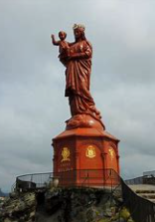
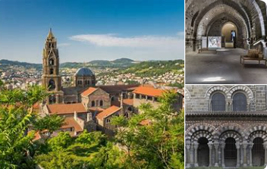
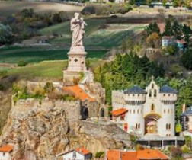
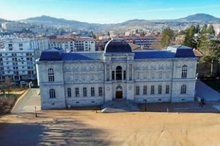
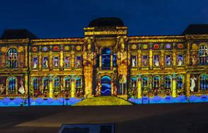
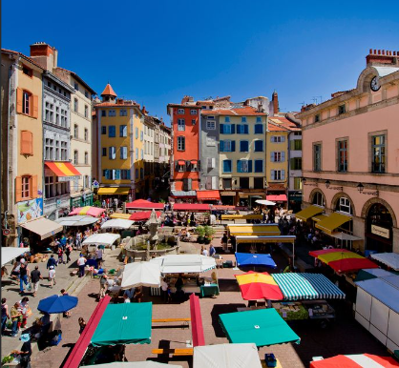
Votre séjour
Statue notre dame du Puy
Cathédrale du puy et cloitre
Chapelle saint MICHEL D’AIGUILHE
Saint Joseph d’ESPALY
Musée Crozatier (jardin HENRY VINAY )
PUY des lumières
Marché :
le PUY :samedi matin
BRIVES CHARENSAC: vendredi matin
CHADRAC : dimanche matin
COSTAROS : lundi matin

Slide 2
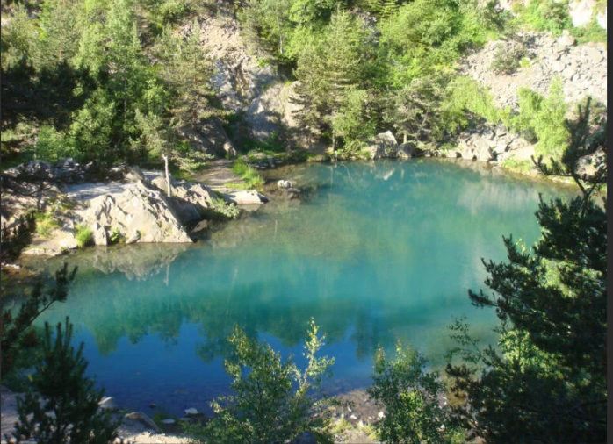
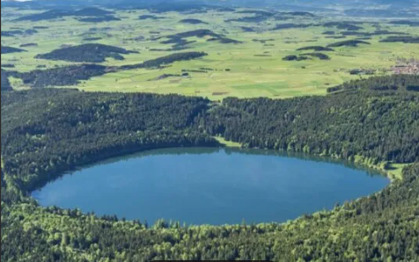
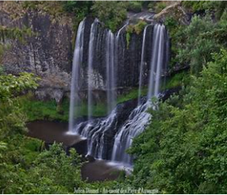
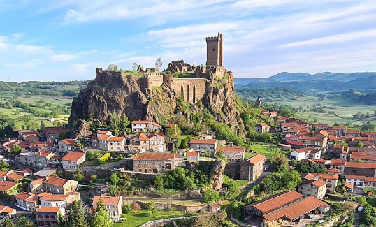
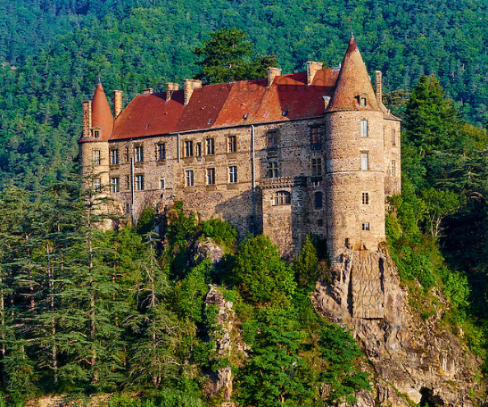
Aux alentours :
Lac bleu : LES BALAYES
Lac du BOUCHET : CAYRES
Cascade de la BEAUME :
SOLIGNAC SUR LOIRE
Château de POLIGNAC
Château de LAVOÛTE SUR LOIRE

Slide 3
A propos de votre hébergement
Situé sur la commune de BRIVES CHARENSAC
À coté de la voie verte allant direction LANGOGNE d’un coté
Et du PUY-EN-VELAY ( 3 kms) de l’autre .
Il est équipé : frigo
congélateur
Cafetière
Bouilloire
Four
Nécessaire de cuisine
Tv
Banquette BZ
Salon de jardin
Table et chaises repas extérieur
Plaque gaz
Vous avez tout le loisir de profiter de l’extérieur,
tout en me laissant
m’occuper de mon péché mignon ( le jardin )
Pour tout dysfonctionnement ou problème
n’hésitez pas a me contacter au : 06. 34 .76. 97. 50
Bon séjour

Slide 4
Prestations possibles pendant votre séjour
Formule petit déjeuner : café, thé, jus de fruits, viennoiseries,
beurre, confiture
Livré le matin à 7h30 mn sur le pas de la porte
Prix : 6 euros par personne
Formule ménage : Juste le lit à défaire et la vaisselle à ranger
prix : 20 euros
Formule pic nique : Profitez de votre journée pour visiter la région
Un panier pic nique est prévu le matin ,
avant votre départ ( pain, pâté, salade , fromage , fruit )
Prix : 8 euros / personne

